Slide 1
桁架之優化設計與工程分析
一、桁架總高度變化控制
二、桁架腹桿角度變化控制
三、桁架上下弦與腹桿尺寸變化控制
四、屋頂桁架組合變化控制

Slide 2
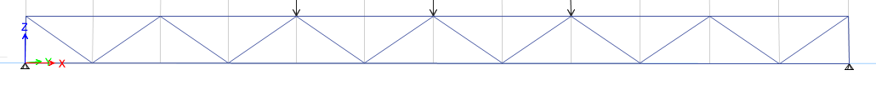
水平桁架之高度變化性能分析
一、桁架總高度變化控制
變形量分析 | 最大應力分析 | 最大載重量分析
A
H:50cm
B
H:60cm
C
H:70cm
編號 | 桁架高度 | 變形量分析(mm) | 最大應力分析(kg/cm2) | 最大載重量分析( kN)
A | 50cm | 0.442(100%) | 117(100%) | 0.15(100%)
B | 60cm | 0.304(69%) | 96(82%) | 0.23(153%)
C | 70cm | 0.243(55%) | 80(68%) | 0.33(220%)

Slide 3
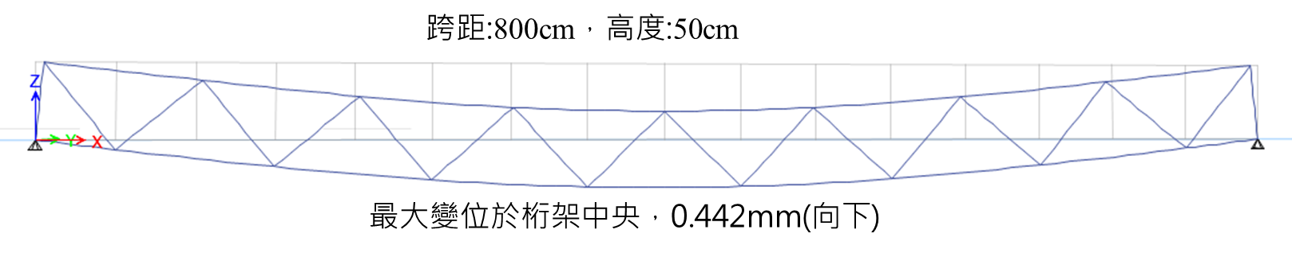
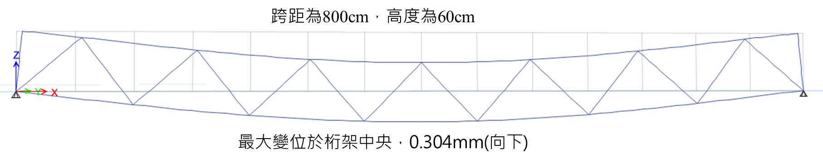
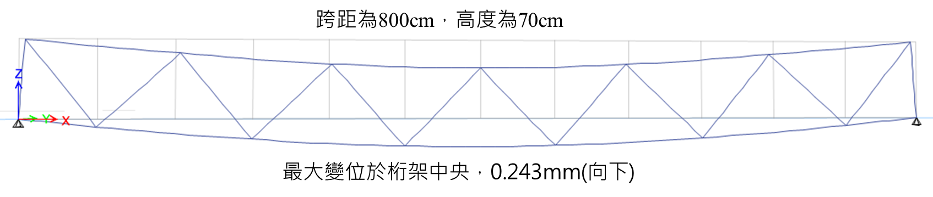
水平桁架高度變化之變形分析
水平桁架高度越高➔結構變形越小
A
H:50cm
B
H:60cm
C
H:70cm

Slide 4
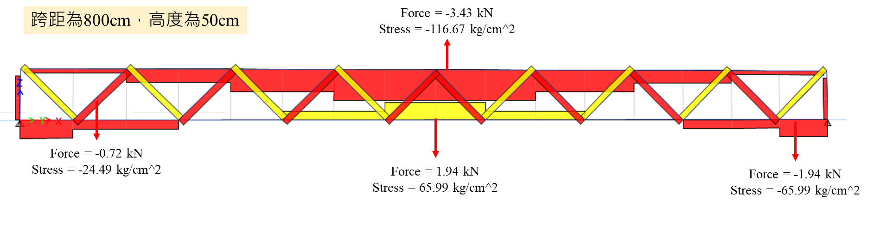
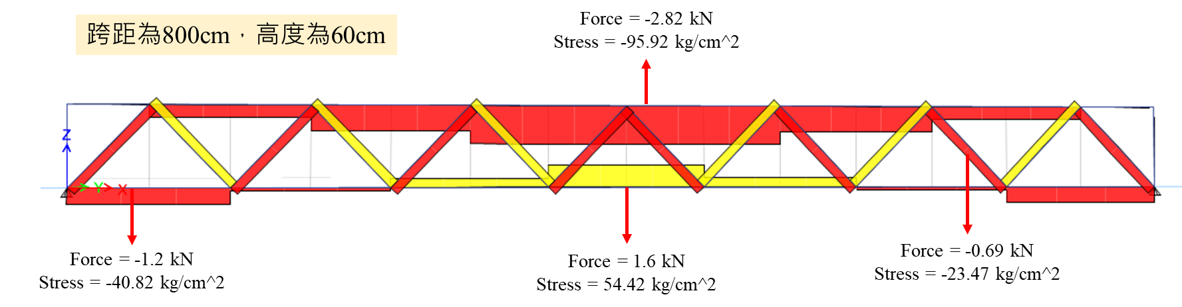
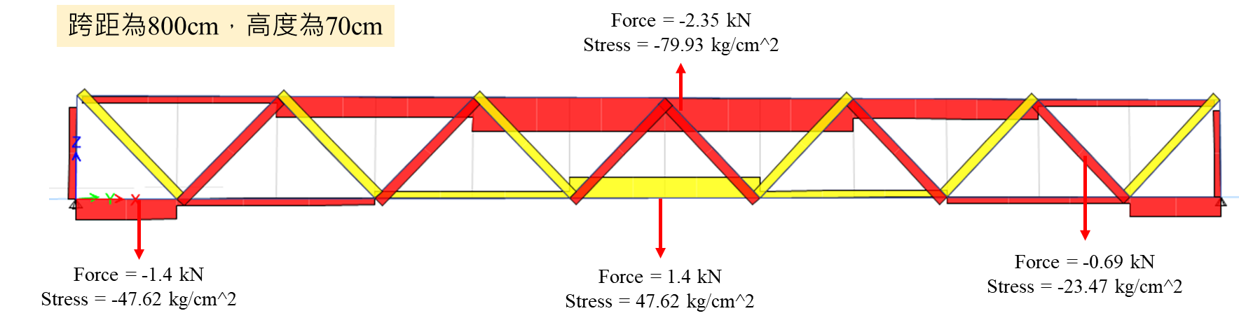
水平桁架高度變化之應力分析
水平桁架高度越高➔上弦結構最大應力越小
A
H:50cm
B
H:60cm
C
H:70cm

Slide 5
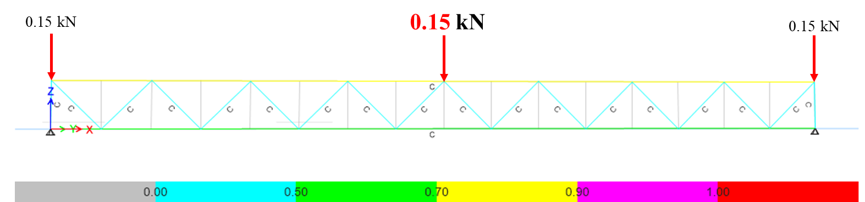
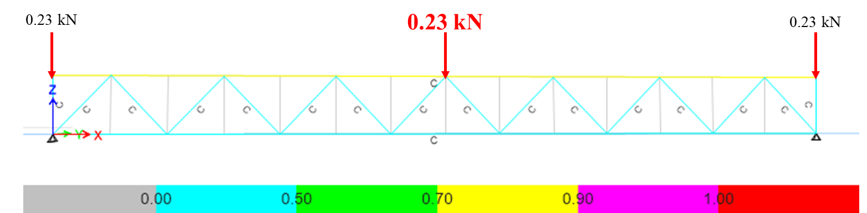
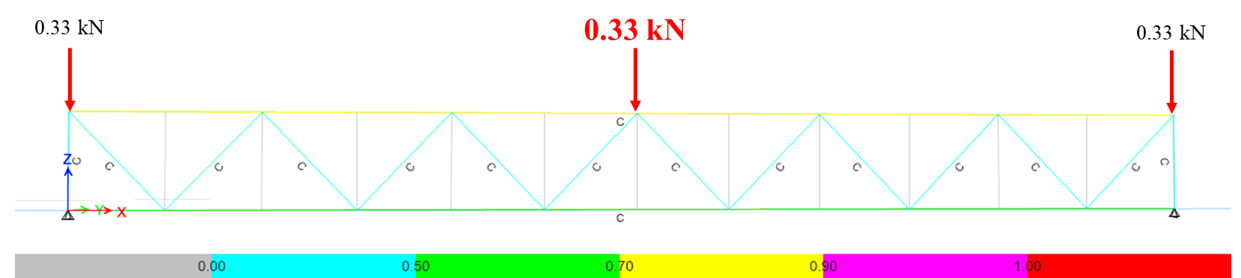
水平桁架高度變化之最大載重分析
水平桁架高度越高➔可承受最大載重越大
A
H:50cm
B
H:60cm
C
H:70cm

Slide 6
水平桁架之高度變化性能分析
A
H:50cm
變形量
最大應力
最大載重

Slide 7
水平桁架之高度變化性能分析
B
H:60cm
變形量
最大應力
最大載重

Slide 8
水平桁架之高度變化性能分析
C
H:70cm
變形量
最大應力
最大載重

Slide 9
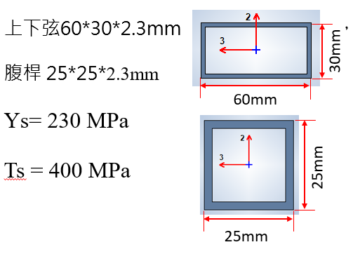
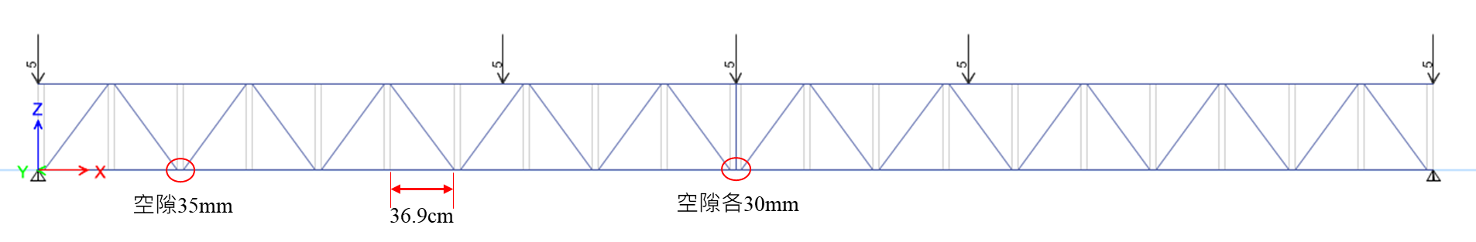
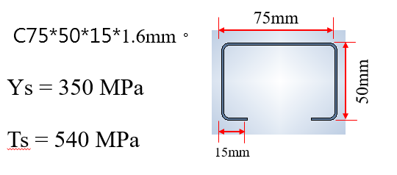
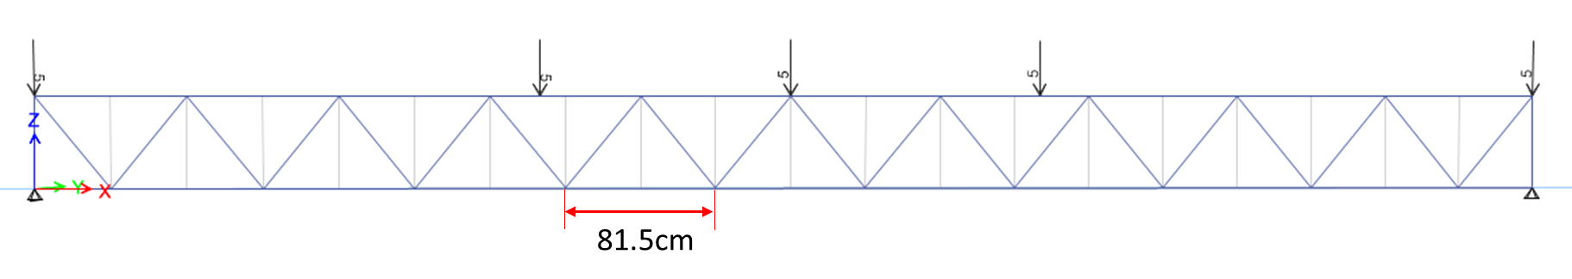
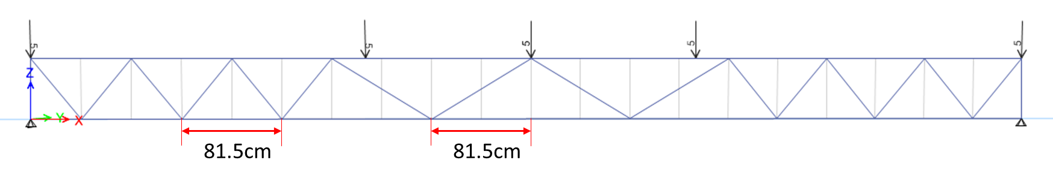
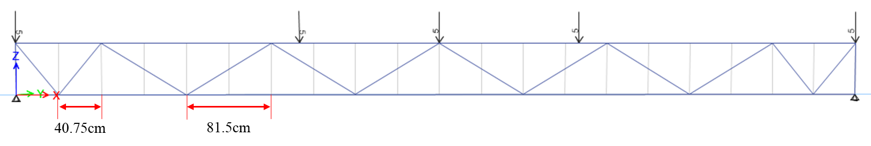
水平桁架之腹桿角度變化控制分析
二、桁架腹桿角度變化控制
項目 | 材料形式 | 材質 | 桁架形式 | 使用支數 | 重量(kg) | 應力比
A |  | Ys=230MPa Ts=400MPa |  | 23 | 71.06 | 0.53
B |  | Ys=350MPa Ts=540MPa |  | 24 | 69.46 | 0.43
C |  | Ys=350MPa Ts=540MPa |  | 20 | 66.38 | 0.41
D |  | Ys=350MPa Ts=540MPa |  | 16 | 63.31 | 0.41

Slide 10
水平桁架之腹桿角度變化控制分析
A
B
C
D

Slide 11
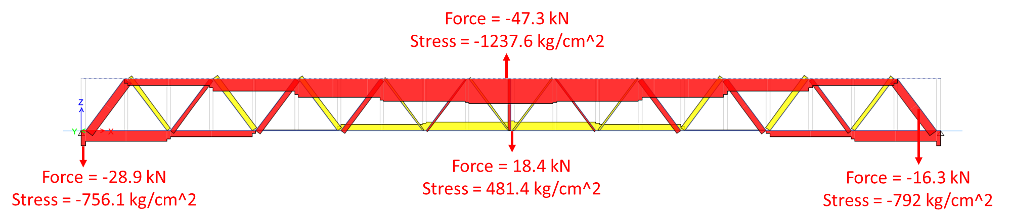
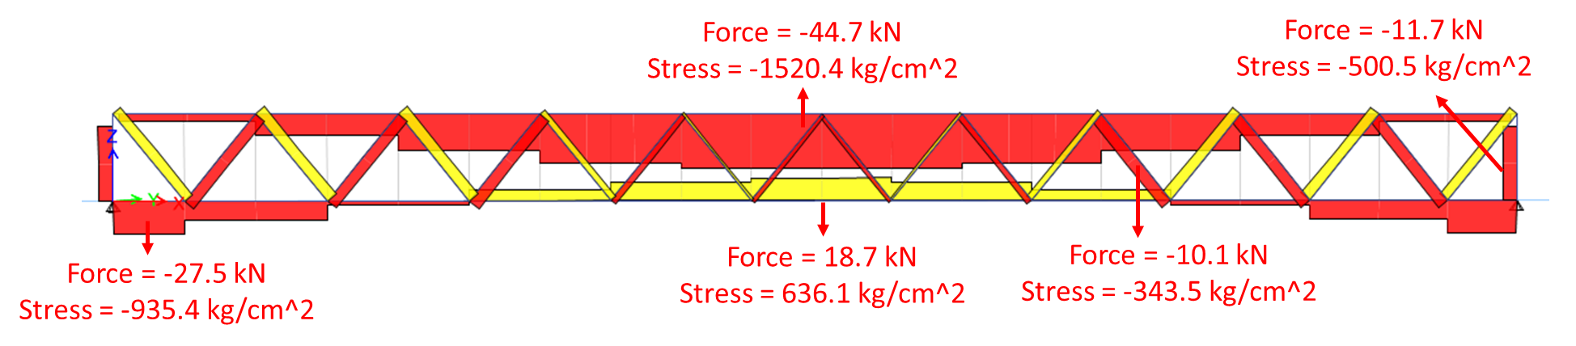
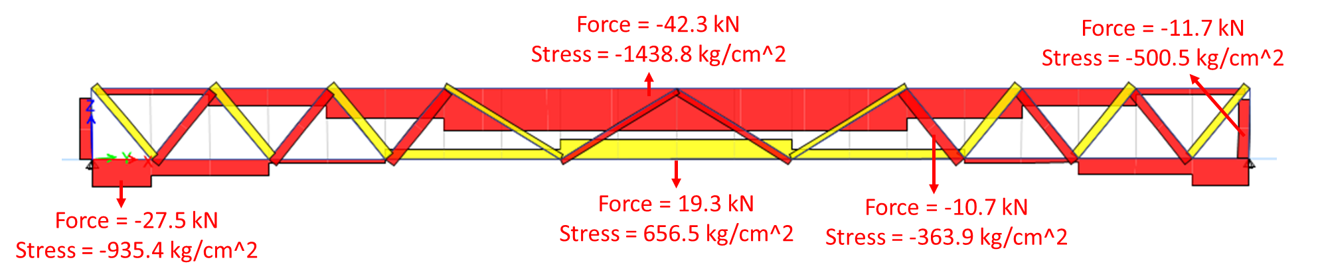
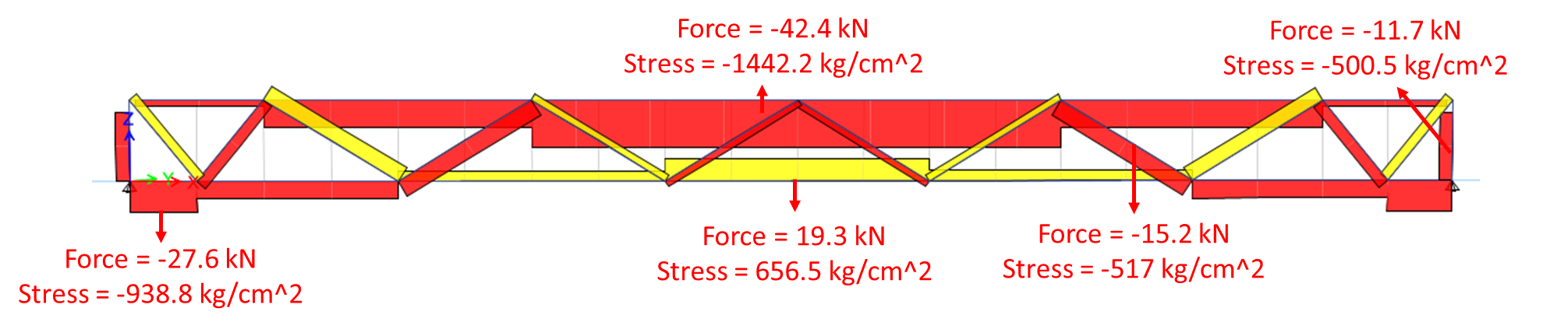
水平桁架之腹桿角度控制分析
元件數/重量/應力比分析
A
元件23支
重量71kg
應力比0.53
B
元件
24支
重量69kg
應力比0.43
C
元件
20支
重量66kg
應力比0.41
元件
16支
重量63kg
應力比0.41
D

Slide 12
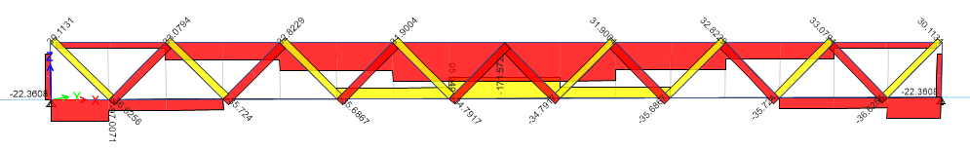
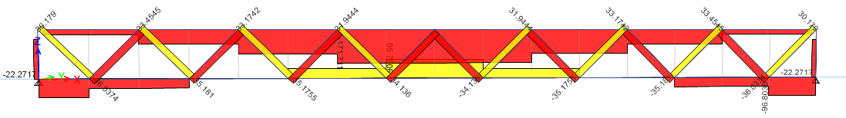
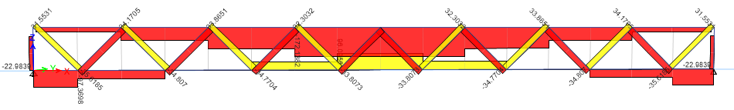
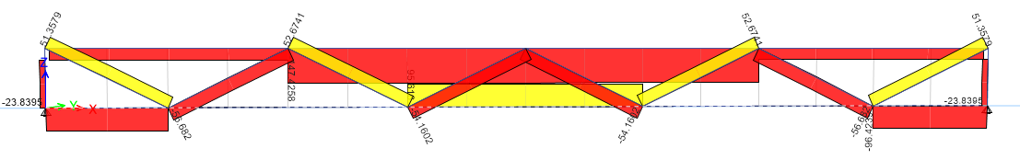
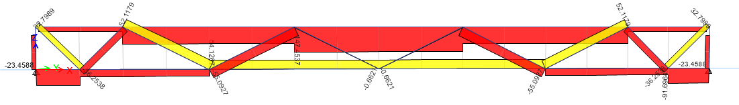
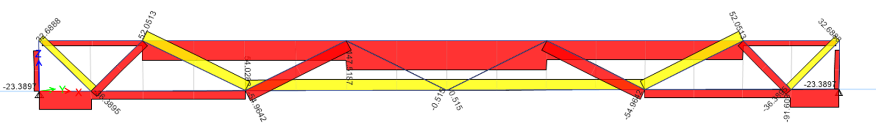
三、桁架上下弦與腹桿尺寸變化控制
桁架上下弦與腹桿形式尺寸變化設計
CASE | 變化 | 桁架形式尺寸
1 | 原型 | 上下弦C100x50厚度2.3mm 腹桿C100x50,厚度2.3mm
2 | 腹桿變薄 | 上下弦C100x50厚度2.3mm 腹桿C100x50,厚度1.6mm
3 | 腹桿變小 | 上下弦100x50厚度2.3mm 腹桿C75x50，厚1.6mm
4 | 腹桿角度 全部變大 | 上下弦100x50厚度2.3mm 腹桿頂角改為126度
5 | 腹桿角度 部分變大 | 上下弦100x50厚度2.3mm 部分腹桿頂角改為126度
6 | 部分腹桿 角度變大, 下弦變薄 | 上弦C100x50厚度2.3mm 部分腹桿頂角改為126度 下弦C100x50厚度為2mm

Slide 13
桁架優化設計3:桁架上下弦與腹桿尺寸變化之工程分析
CASE | 變化 | 桁架形式尺寸 | 上弦最大 應力(MPa) | 腹桿最大 應力(MPa) | 下弦最大 應力(MPa) | 材料總重(Kg)
1 | 原型 | 上下弦C100x50厚度2.3mm 腹桿C100x50,厚度2.3mm | 336.42 | 71.82 | 190.2 | 112.18
2 | 腹桿變薄 | 上下弦C100x50厚度2.3mm 腹桿C100x50,厚度1.6mm | 336.69 | 100.1 | 189.81 | 97.87
3 | 腹桿變小 | 上下弦100x50厚度2.3mm 腹桿C75x50，厚1.6mm | 337.53 | 118.73 | 190.92 | 92.54
4 | 腹桿角度 全部變大 | 上下弦100x50厚度2.3mm 腹桿頂角改為126度 | 289.07 | 188.94 | 189.07 | 86.93
5 | 腹桿角度 部分變大 | 上下弦100x50厚度2.3mm 部分腹桿頂角改為126度 | 289.12 | 183.64 | 179.8 | 88.28
6 | 部分腹桿 角度變大, 下弦變薄 | 上弦C100x50厚度2.3mm 部分腹桿頂角改為126度 下弦C100x50厚度為2mm | 289.25 | 183.21 | 208.2 | 84.31

Slide 14
桁架形式優化設計 : 應力比(結構危險度)及重量比(輕量化)分析
CASE | 變化 | 桁架形式尺寸 | 上弦應力比 | 腹桿應力比 | 下弦應力比 | 重量比
1 | 原型 | 上下弦C100x50厚度2.3mm 腹桿C100x50,厚度2.3mm | 96% | 21% | 54% | 100%
2 | 腹桿變薄 | 上下弦C100x50厚度2.3mm 腹桿C100x50,厚度1.6mm | 96% | 29% | 54% | 87%
3 | 腹桿變小 | 上下弦100x50厚度2.3mm 腹桿C75x50，厚1.6mm | 96% | 34% | 55% | 82%
4 | 腹桿角度 全部變大 | 上下弦100x50厚度2.3mm 腹桿頂角改為126度 | 83% | 54% | 54% | 77%
5 | 腹桿角度 部分變大 | 上下弦100x50厚度2.3mm 部分腹桿頂角改為126度 | 83% | 52% | 51% | 79%
6 | 部分腹桿 角度變大, 下弦變薄 | 上弦C100x50厚度2.3mm 部分腹桿頂角改為126度 下弦C100x50厚度為2mm | 83% | 52% | 59% | 75%

Slide 15
綜合分析
1.要改變腹桿受力大小，最直接的方法為改變腹桿頂角角度，
改變斷面大小雖然也可以提高腹桿受力，但效果沒有改變角度來得顯著。
2.增加腹桿角度也有讓上弦受力變小的優點，
因為整個桁架受力最大的部分在上弦，所以能讓上弦受力變小，
對整體而言可以承受的力量也能越大。
3.下弦的部分受力不像上弦受力那麼大，因此可以使用稍微薄一點的C型鋼，
使材料發揮最大的效用。
4.腹桿頂角採用桁架兩側較小角度，其餘角度較大，下弦使用與上弦不同厚度的材料，
不僅可讓所有桿件受力大小差異變小，亦能降低材料使用成本。

Slide 16
CASE | 變化 | 桁架形式尺寸 | 上弦最大 應力(MPa) | 腹桿最大 應力(MPa) | 下弦最大 應力(MPa) | 材料總重(Kg)
1 | 原型 | 上下弦C100x50厚度2.3mm 腹桿C100x50,厚度2.3mm | 336.42 | 71.82 | 190.2 | 112.18
CASE | 變化 | 桁架形式尺寸 | 上弦應力比 | 腹桿應力比 | 下弦應力比 | 重量比
1 | 原型 | 上下弦C100x50厚度2.3mm 腹桿C100x50,厚度2.3mm | 96% | 21% | 54% | 100%

Slide 17
CASE | 變化 | 桁架形式尺寸 | 上弦最大 應力(MPa) | 腹桿最大 應力(MPa) | 下弦最大 應力(MPa) | 材料總重(Kg)
2 | 腹桿變薄 | 上下弦C100x50厚度2.3mm 腹桿C100x50,厚度1.6mm | 336.69 | 100.1 | 189.81 | 97.87
CASE | 變化 | 桁架形式尺寸 | 上弦應力比 | 腹桿應力比 | 下弦應力比 | 重量比
2 | 腹桿變薄 | 上下弦C100x50厚度2.3mm 腹桿C100x50,厚度1.6mm | 96% | 29% | 54% | 87%

Slide 18
CASE | 變化 | 桁架形式尺寸 | 上弦最大 應力(MPa) | 腹桿最大 應力(MPa) | 下弦最大 應力(MPa) | 材料總重(Kg)
3 | 腹桿變小 | 上下弦100x50厚度2.3mm 腹桿C75x50，厚1.6mm | 337.53 | 118.73 | 190.92 | 92.54
CASE | 變化 | 桁架形式尺寸 | 上弦應力比 | 腹桿應力比 | 下弦應力比 | 重量比
3 | 腹桿變小 | 上下弦100x50厚度2.3mm 腹桿C75x50，厚1.6mm | 96% | 34% | 55% | 82%

Slide 19
CASE | 變化 | 桁架形式尺寸 | 上弦最大 應力(MPa) | 腹桿最大 應力(MPa) | 下弦最大 應力(MPa) | 材料總重(Kg)
4 | 腹桿角度 全部變大 | 上下弦100x50厚度2.3mm 腹桿頂角改為126度 | 289.07 | 188.94 | 189.07 | 86.93
CASE | 變化 | 桁架形式尺寸 | 上弦應力比 | 腹桿應力比 | 下弦應力比 | 重量比
4 | 腹桿角度 全部變大 | 上下弦100x50厚度2.3mm 腹桿頂角改為126度 | 83% | 54% | 54% | 77%

Slide 20
CASE | 變化 | 桁架形式尺寸 | 上弦最大 應力(MPa) | 腹桿最大 應力(MPa) | 下弦最大 應力(MPa) | 材料總重(Kg)
5 | 腹桿角度 部分變大 | 上下弦100x50厚度2.3mm 部分腹桿頂角改為126度 | 289.12 | 183.64 | 179.8 | 88.28
CASE | 變化 | 桁架形式尺寸 | 上弦應力比 | 腹桿應力比 | 下弦應力比 | 重量比
5 | 腹桿角度 部分變大 | 上下弦100x50厚度2.3mm 部分腹桿頂角改為126度 | 83% | 52% | 51% | 79%

Slide 21
CASE | 變化 | 桁架形式尺寸 | 上弦最大 應力(MPa) | 腹桿最大 應力(MPa) | 下弦最大 應力(MPa) | 材料總重(Kg)
6 | 部分腹桿 角度變大, 下弦變薄 | 上弦C100x50厚度2.3mm 部分腹桿頂角改為126度 下弦C100x50厚度為2mm | 289.25 | 183.21 | 208.2 | 84.31
CASE | 變化 | 桁架形式尺寸 | 上弦應力比 | 腹桿應力比 | 下弦應力比 | 重量比
6 | 部分腹桿 角度變大, 下弦變薄 | 上弦C100x50厚度2.3mm 部分腹桿頂角改為126度 下弦C100x50厚度為2mm | 83% | 52% | 59% | 75%

Slide 22
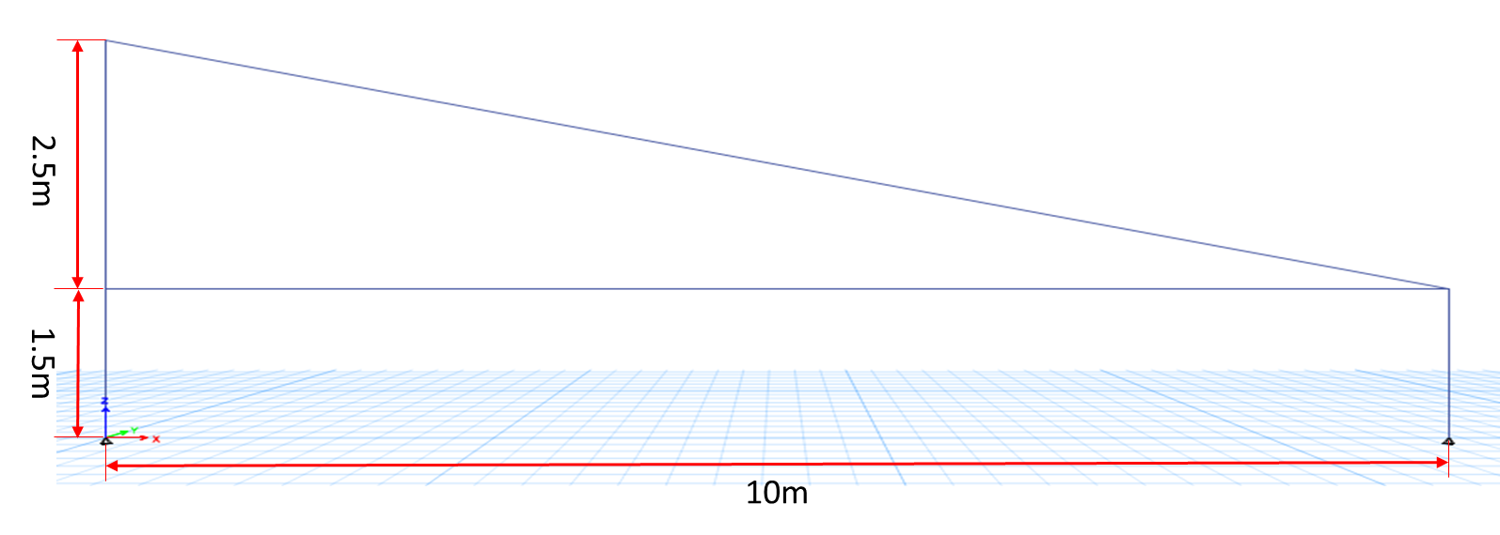
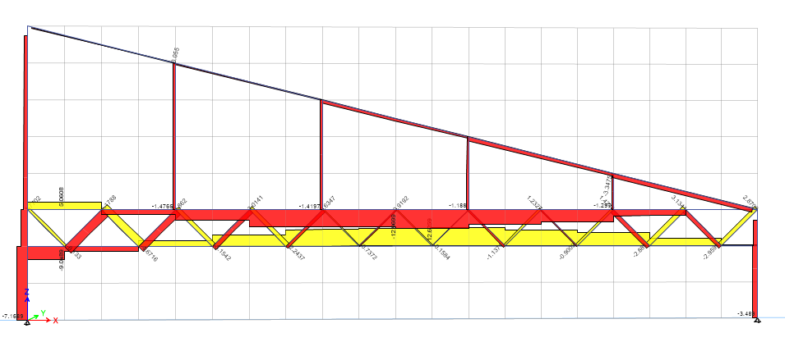
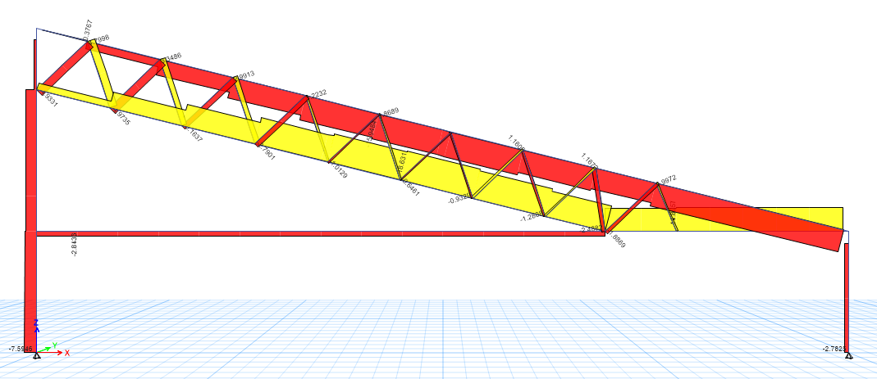
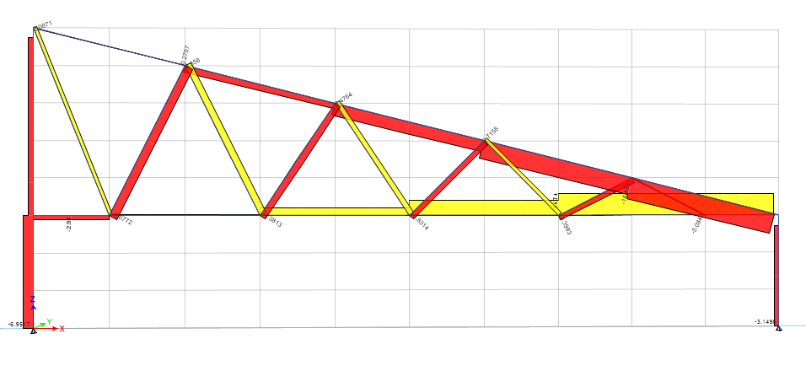
四、屋頂桁架的優化組合設計
風速50.9m/s(15級風上限),
風壓310.897kg/m^2
單斜屋架的優化組合設計
A.單斜屋架下方加上桁架
B.單斜屋架上方加入桁架
C.單斜屋架結構內含桁架

Slide 23
A.單斜屋架 重 量: 322.24kg
①屋架上弦 最大應力: 3.42MPa
②桁架上弦 最大應力: 24.02MPa
③桁架下弦 最大應力: 23.38MPa
④腹桿 最大應力: 11.36MPa
A.單斜屋架下方加桁架
①
②
④
③
A.結構總重為322.235kg

Slide 24
B.屋架總重: 293.6kg
①斜桁架上弦最大應力: 16.27MPa
②斜桁架下弦最大應力: 19.01MPa
③腹桿最大應力: 9.21MPa
④屋架下弦最大應力 15.2MPa
B.單斜屋架上方加桁架
③
②
①
④
結構總重為293.58kg

Slide 25
C.屋架總重: 265.3kg
①屋架上弦最大應力: 14.78 MPa
②屋架下弦最大應力: 15.04 MPa
③腹桿最大應力: 10.51 MPa
C.單斜屋架內部含桁架
③
①
②
結構總重為265.26kg

Slide 26
綜合分析
C單斜屋架內含桁架之綜合效果最佳，最大應力最小，各桿件受力較為平均，重量最小。
A單斜屋架下方加桁之型式，最大應力最大，受力集中在水平桁架的區域，重量最大。
 | 結構形式 | 結構分析 | 最大受力位置 | 最大應力(Mpa) | 最大應力比 | 結構總重(kg) | 重量比
A | 單斜屋架 下方加桁架 |  | 水平桁架上弦 | 24.02 | 100% | 322.24 | 100%
B | 單斜屋架 上方加桁架 |  | 斜桁架下弦 | 19.01 | 79% | 293.58 | 91%
C | 單斜屋架 內化為桁架 |  | 屋架下弦 | 15.04 | 63% | 265.26 | 82%

